Slide 1
Biologie Haupt-, Real-, Sekundar- und Gesamtschule
Fachschaft Lehramt GHR
Modulplan, euer erstes Semester, die Anmeldung zu den Veranstaltungen & mehr…

Slide 2
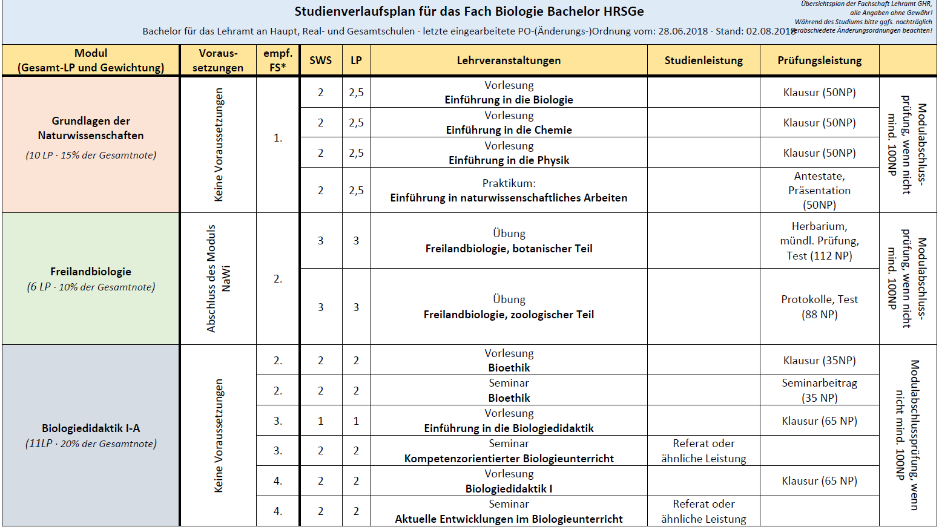

Slide 3
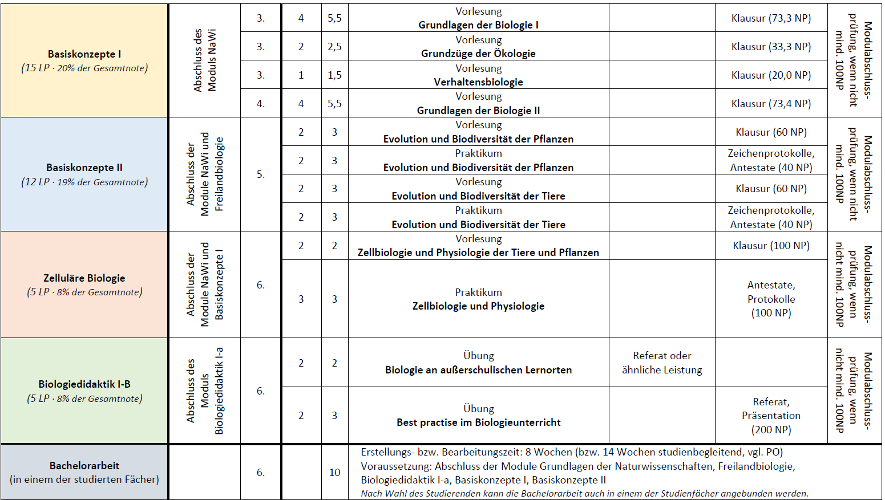

Slide 4
Das erste Semester
Das heißt für das WiSe 19/20:
Vorlesung: Einführung in die Biologie
Vorlesung: Einführung in die Chemie
Vorlesung: Einführung in die Physik
Praktikum: Einführung in das Naturwissenschaftliche Arbeiten
Freiwillig: Tutorium zum Naturwissenschaftlichen Arbeiten

Slide 5
Fragen zum Modulplan?

Slide 6
HIS LSF – elektronisches Vorlesungsverzeichnis

Slide 7
HIS LSF – elektronisches Vorlesungsverzeichnis
Hier findest du deinen gesamten Modulplan wieder!

Slide 8
HIS LSF – elektronisches Vorlesungsverzeichnis

Slide 9
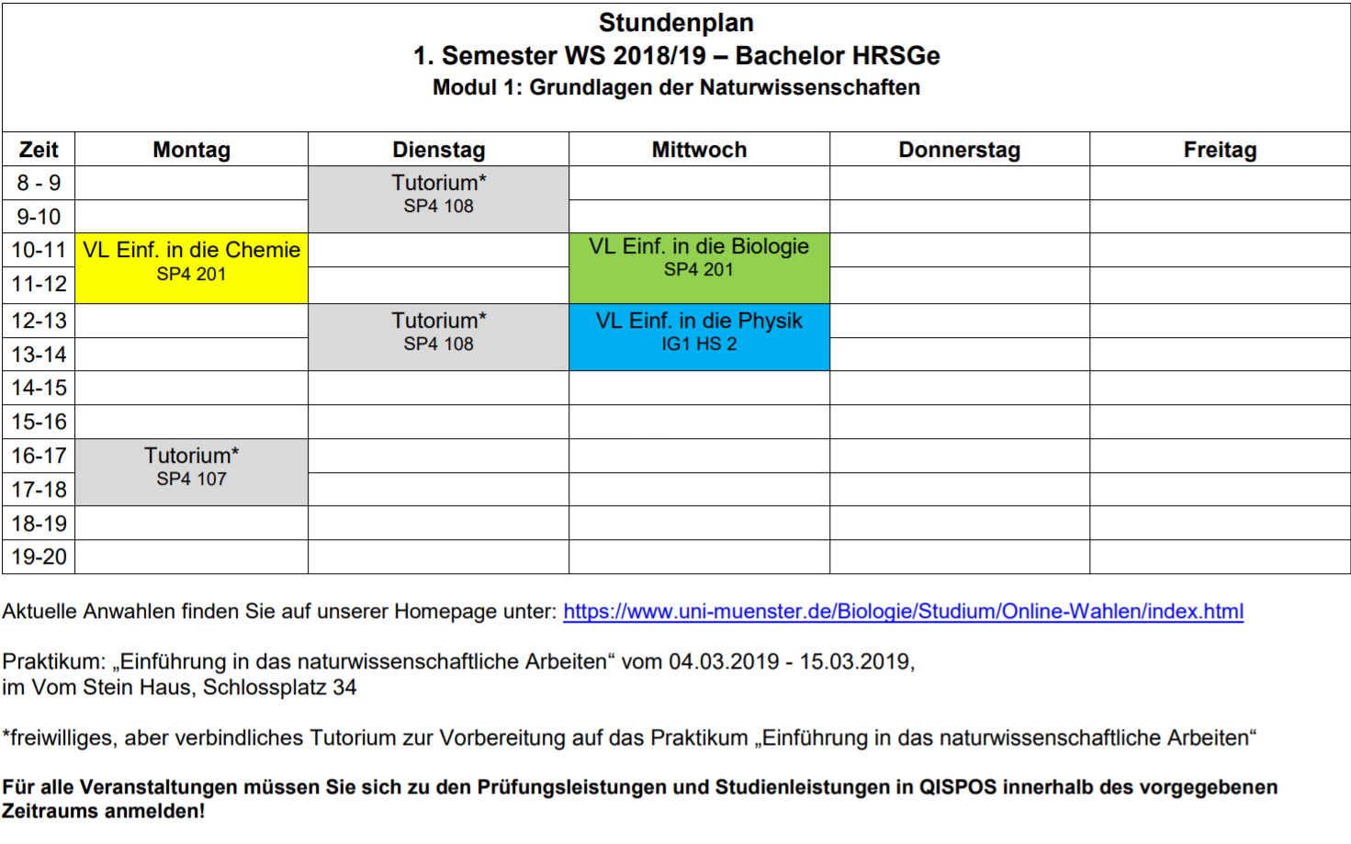
Das erste Semester
03.02.20-14.02.20

Slide 10
Anmeldungen im Fachbereich Biologie
HIS LSF nur für die eigene Planung verwendbar
Anmeldungen über HIS LSF werden nicht berücksichtigt
ABER: Zu Vorlesungen ist man automatisch angemeldet (ersetzt nicht die Anmeldung zu Prüfungs- und Studienleistungen)
Platzvergabe von Seminaren etc. erfolgt über https://www.uni-muenster.de/Biologie/
Notes:
Christina

Slide 11
Anmeldungen im Fachbereich Biologie
Hier steht alles wichtige; einmal wöchentlich reinschauen

Slide 12
Anmeldungen im Fachbereich Biologie

Slide 13
Anmeldezeitraum für das Tutorium
Anmeldung über die Internetseite des Fachbereichs unter „Online-Wahlen“
Anmeldezeitraum:
07.10.2019 9.00 Uhr
bis
09.10.2019 12.00 Uhr

Slide 14
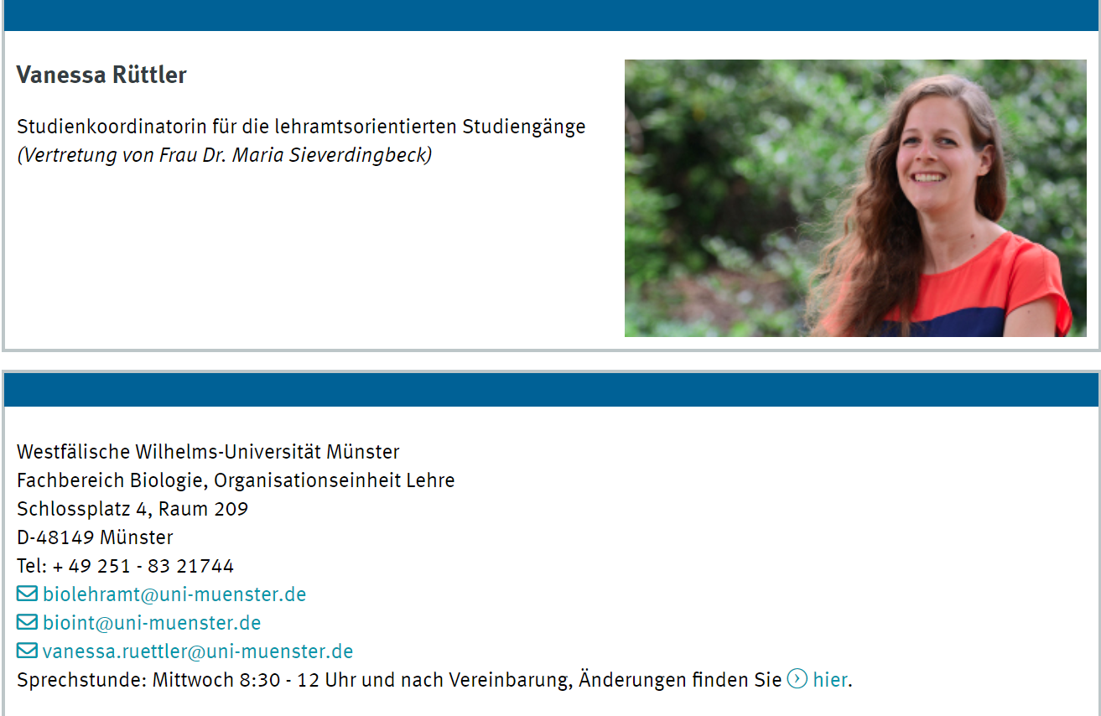
Begrüßung durch den Fachbereich
07.10.2019
11 Uhr c.t.
Hörsaal HHü
(Hüfferstraße 1)

Slide 15
Kontakt
Fachbereich Biologie
Schlossplatz 4, 48149 Münster Tel: (0251) 83-23012, Fax: (0251)83-21706
E-Mail: dekanat.bio@uni-muenster.de
Home: http://www.uni-muenster.de/Biologie/
Ansprechpartner in Studienfragen
Carina Huber
Schlossplatz 4, Zimmer 217
48149 Münster
Tel.: +49 251 83-23811
E-Mail: biostudium@uni-muenster.de
Zuständig für BAFöG-Bescheinigungen
Prof. Dr. Markus Hammann

Slide 16
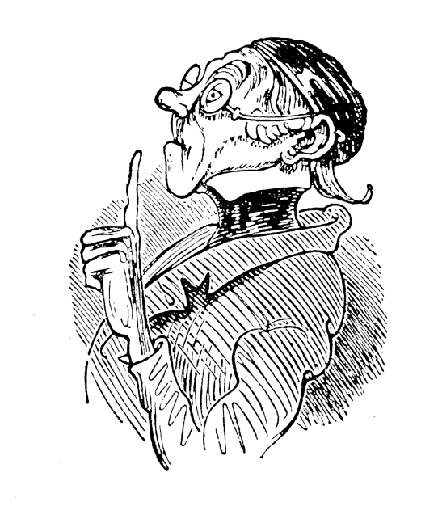
Fragen ?

Slide 17
Biologie Bachelor Haupt-, Real-, Sekundar- und Gesamtschule
Fachschaft Lehramt GHR
Ende
Modulplan, Eurer erstes Semester, die Anmeldung zu den Veranstaltungen & mehr…

